Slide 1
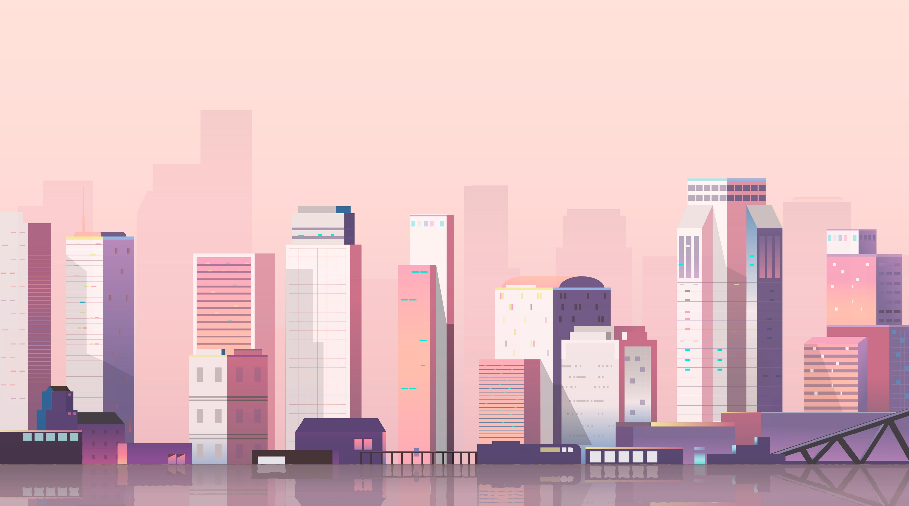




























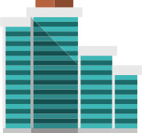

MĨ THUẬT 7
BÀI 5: SÁNG TẠO HOẠ TIẾT TRANG TRÍ
Tiết 2

Slide 2
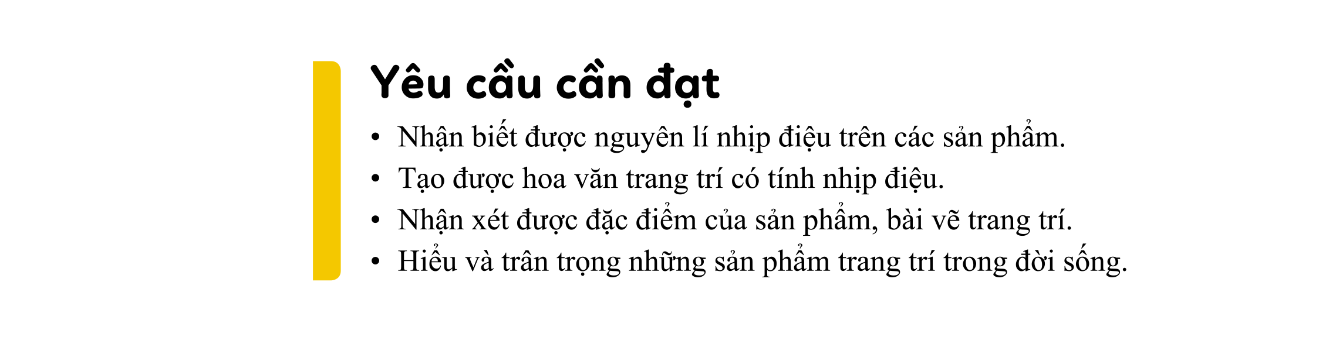
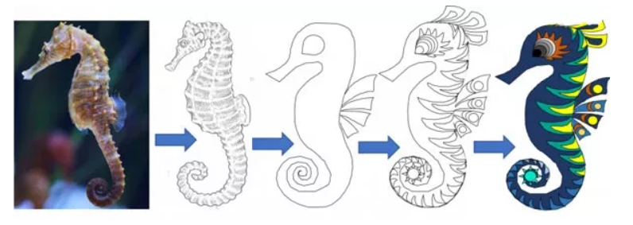
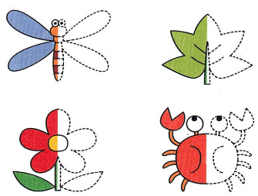

Slide 3

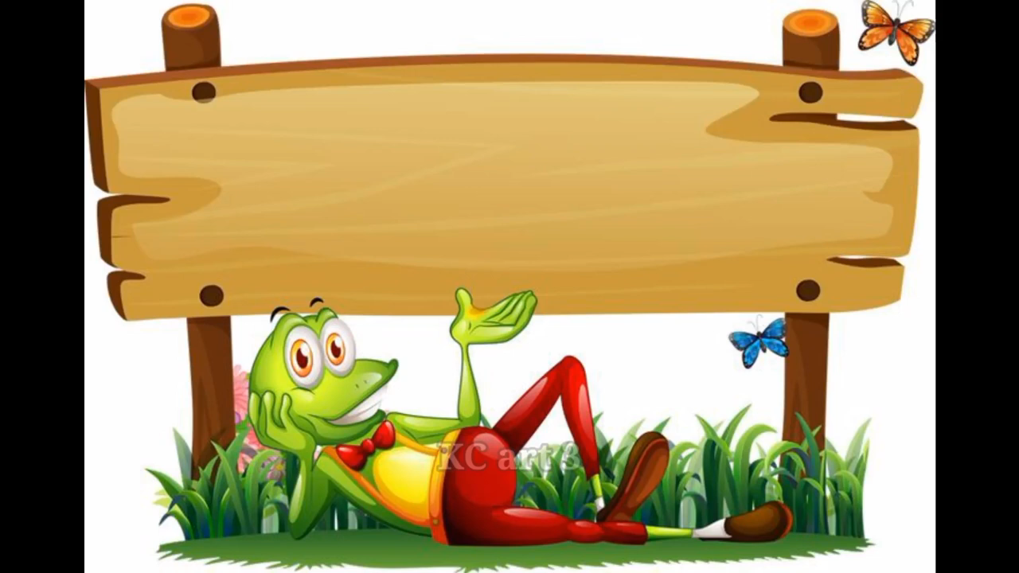

KHỞI ĐỘNG

Slide 4
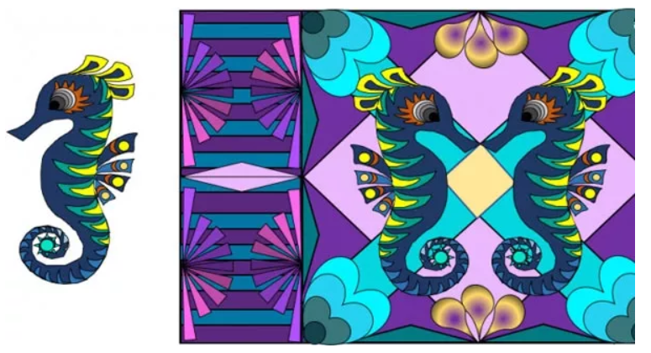
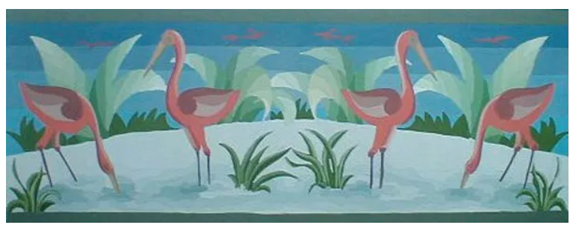
Em hãy nhắc lại họa tiết là gì?
Hoạ tiết là hình vẽ đã được cách điệu hoá, in vào những khoảng trống của trang chữ hoặc xen vào giữa các đoạn văn để trang trí.

Slide 5
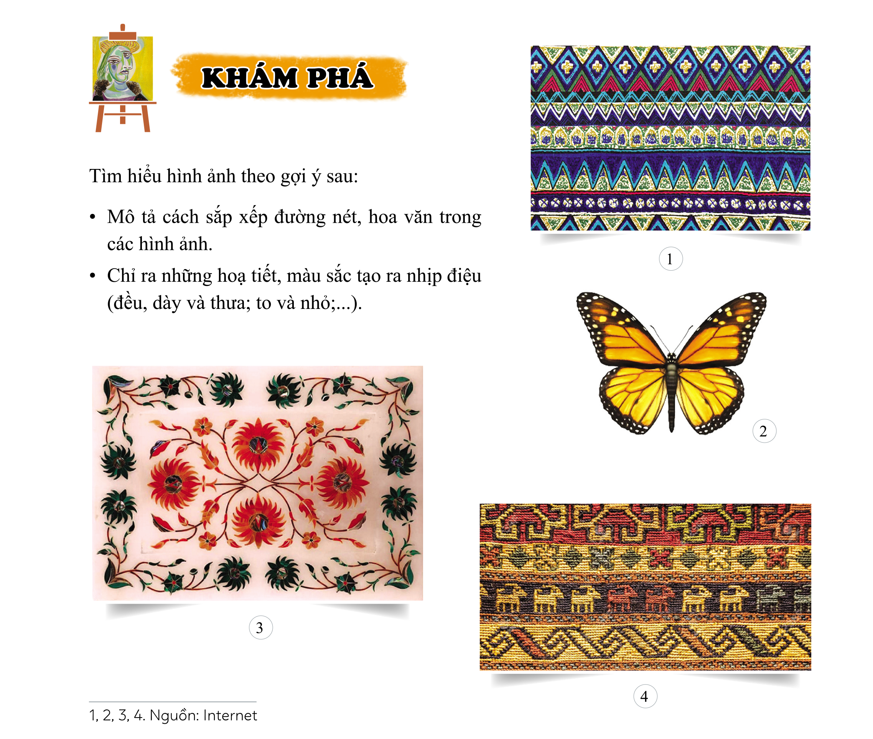
- Hình 1: họa tiết dày sắp xếp xen kẽ theo nhịp điệu lên xuống.
- Hình 2: Họa tiết to sắp xếp đối xứng.
- Hình 3: Họa tiết đối xứng thay đổi to nhỏ.
- Hình 4: Họa tiết đều.

Slide 6
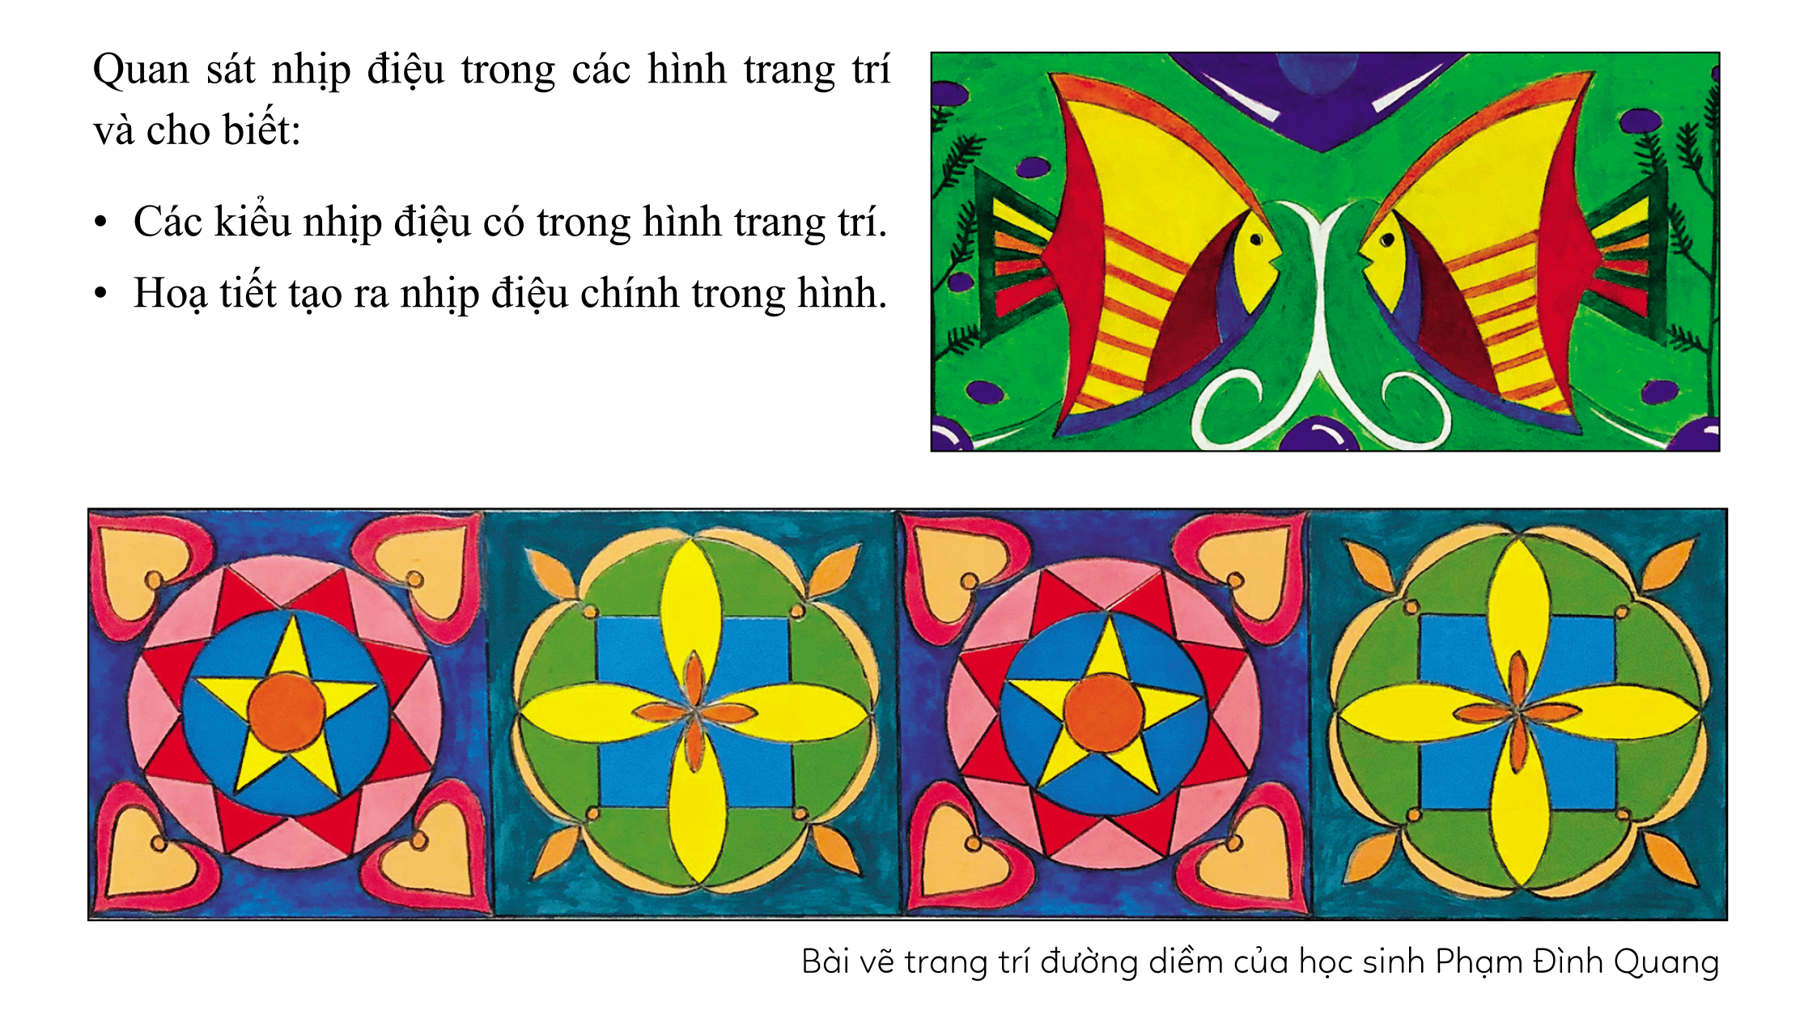

Slide 7
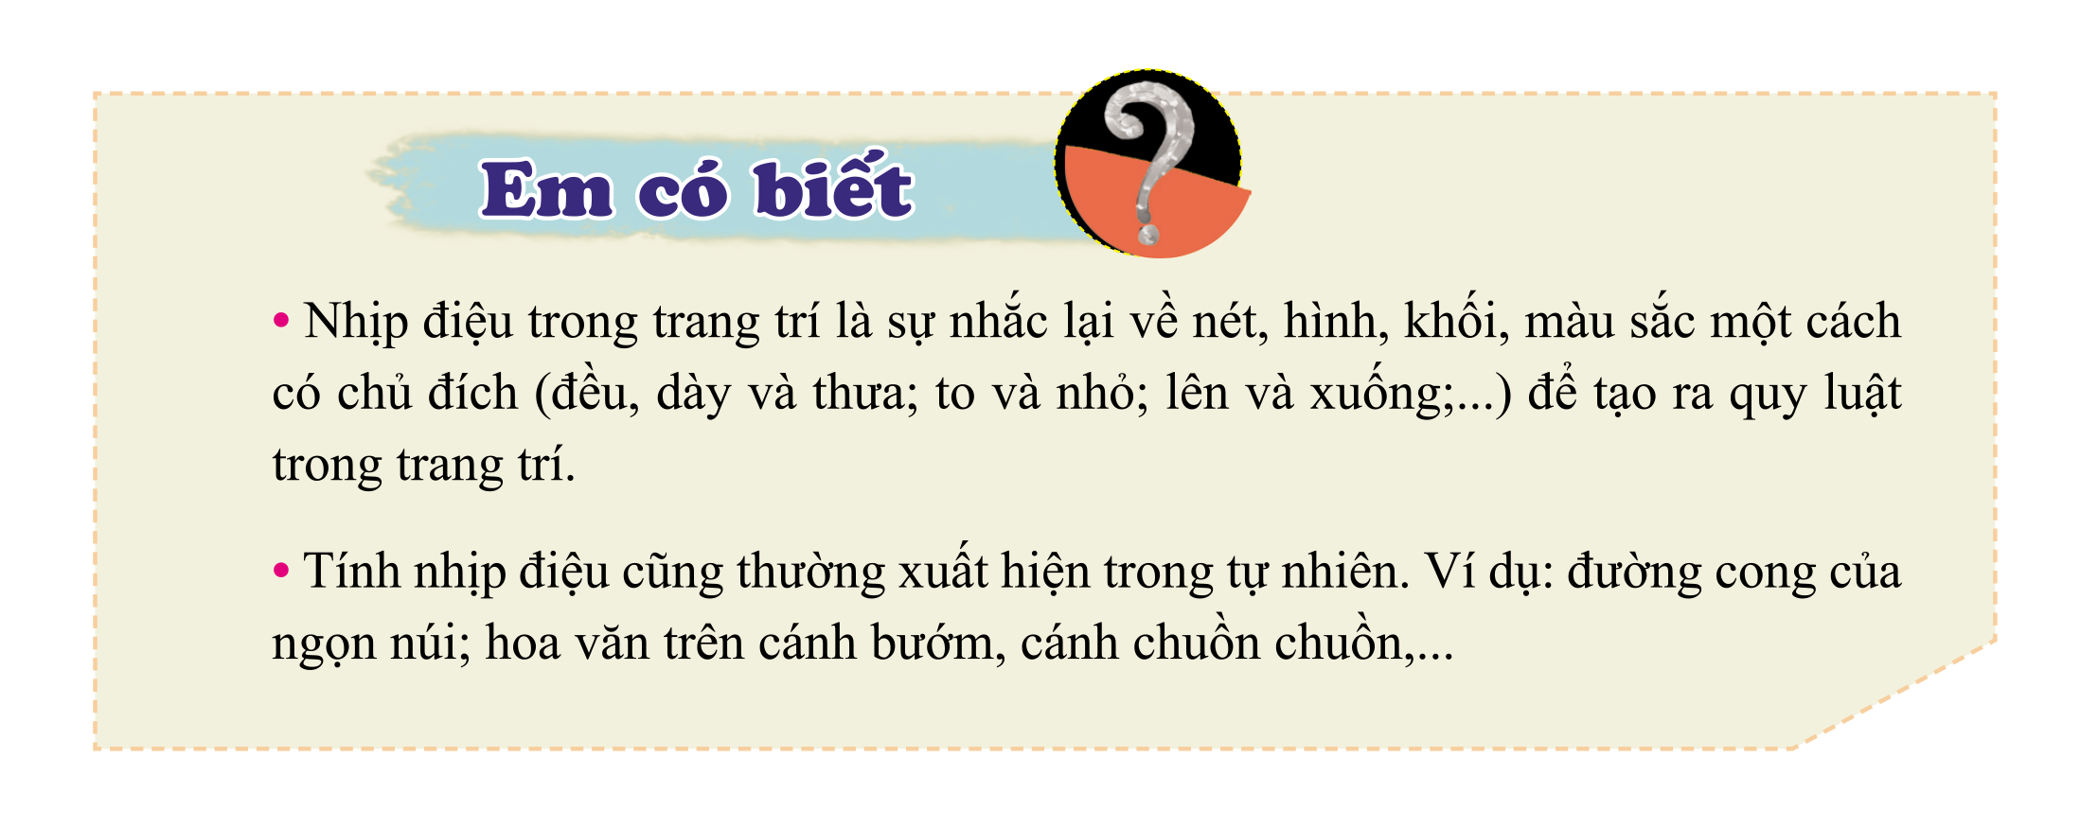
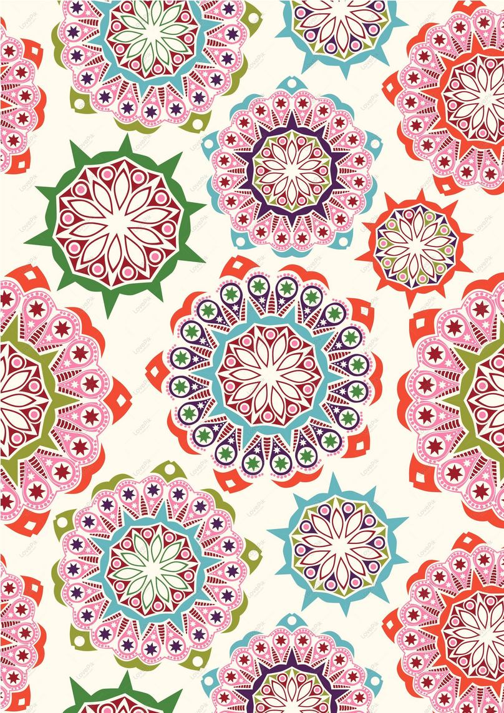
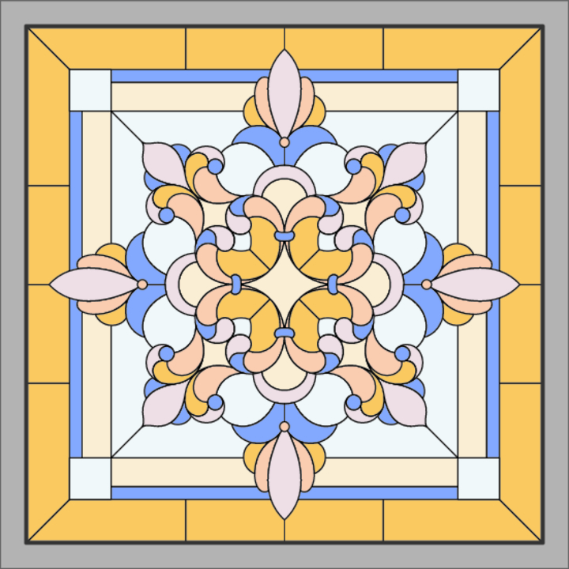
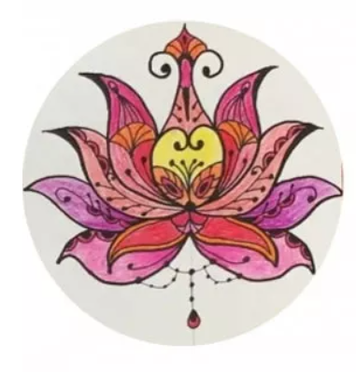

Slide 8
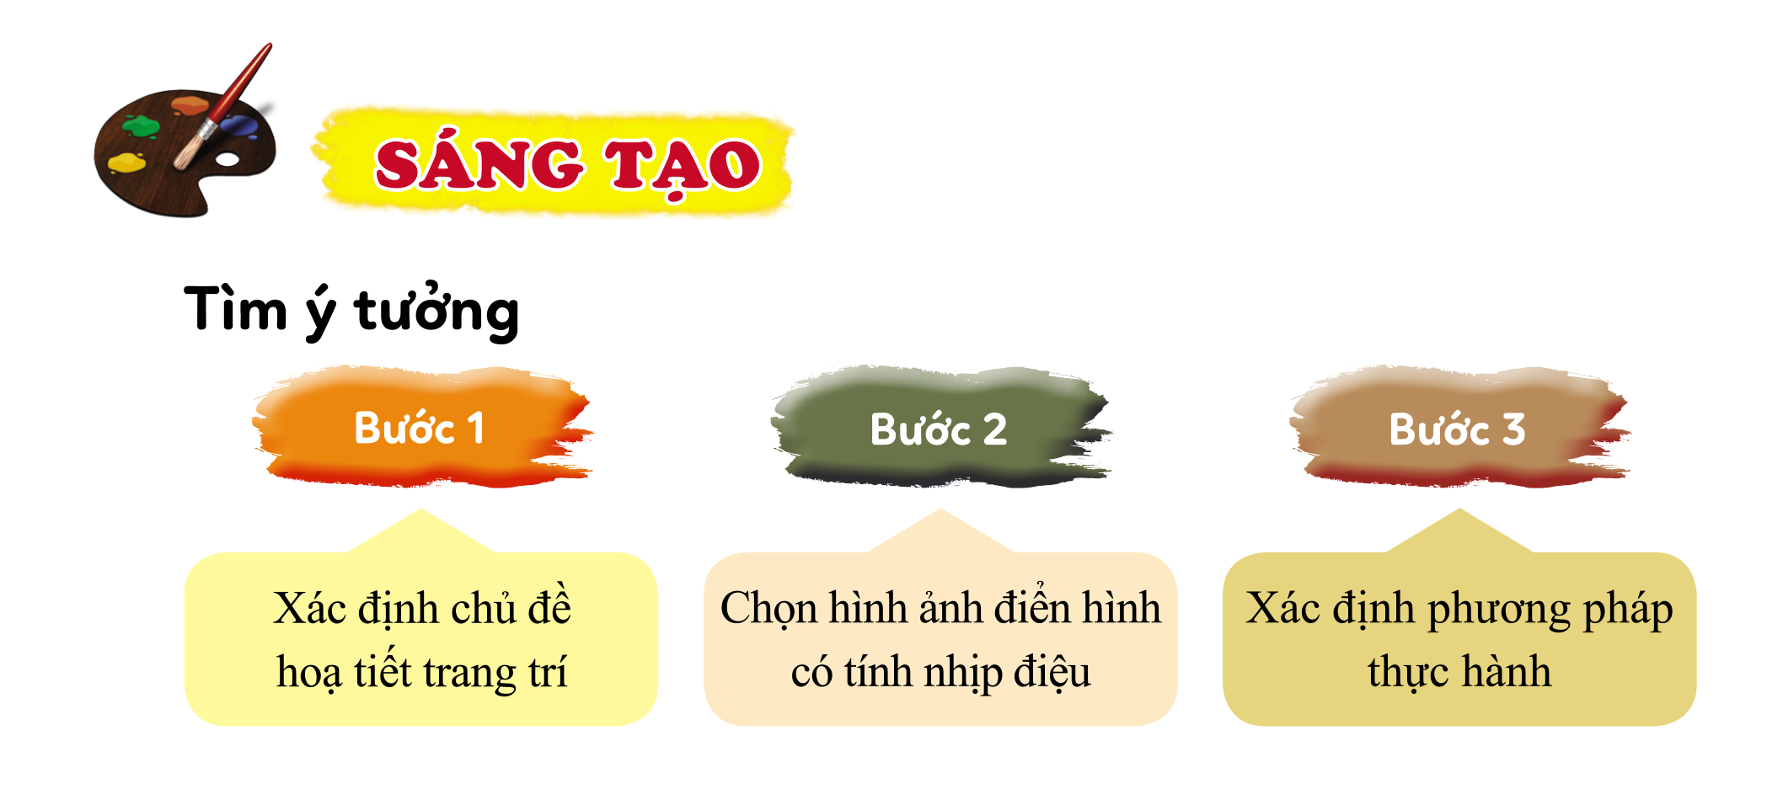

Slide 9
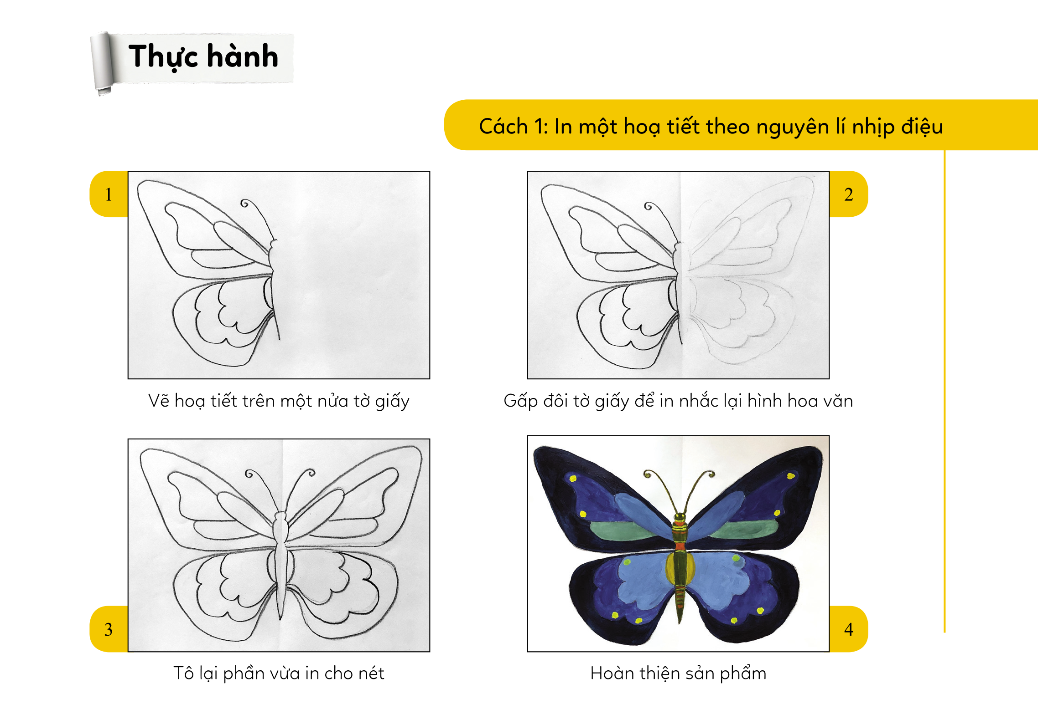


Slide 14
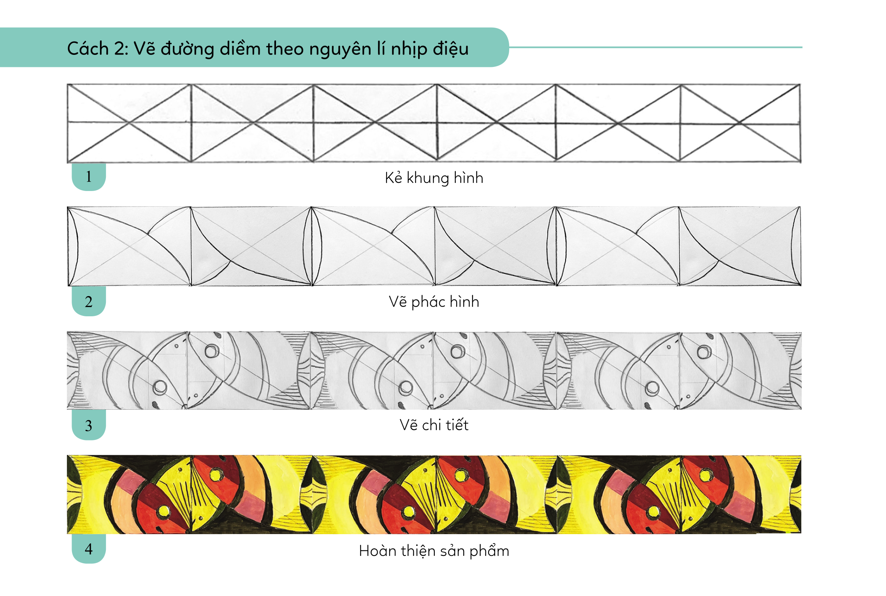

Slide 15
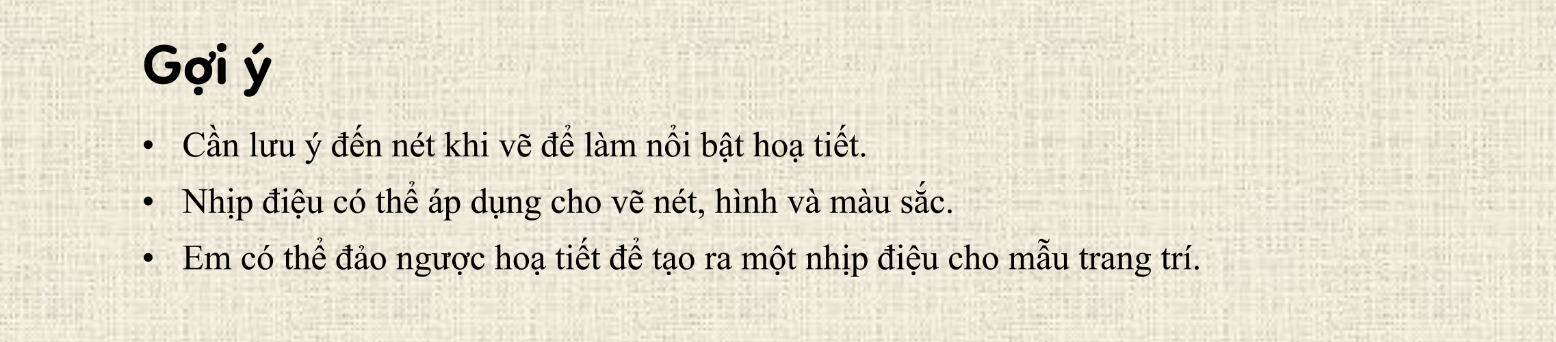
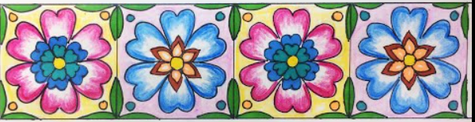

Slide 16
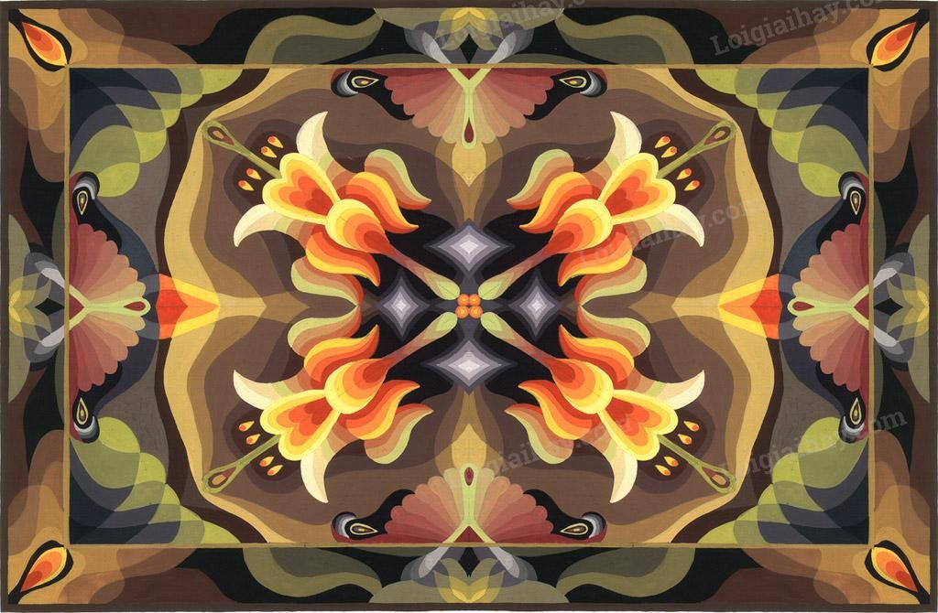
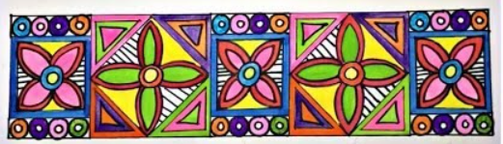
LUYỆN TẬP
Em hãy trang trí một hình chữ nhật,hình vuông hoặc hình tròn theonguyên lí nhiệp điệu.
Kích thước tự chọn.
- Họa tiết tự chọn.
- Bố cục theo đường trục ngang ,trục dọc hoặc cả hai.
- Có thể dùng màu sắc hoặc vẽ bằng các độ đậm nhạc đen trắng.

Slide 17
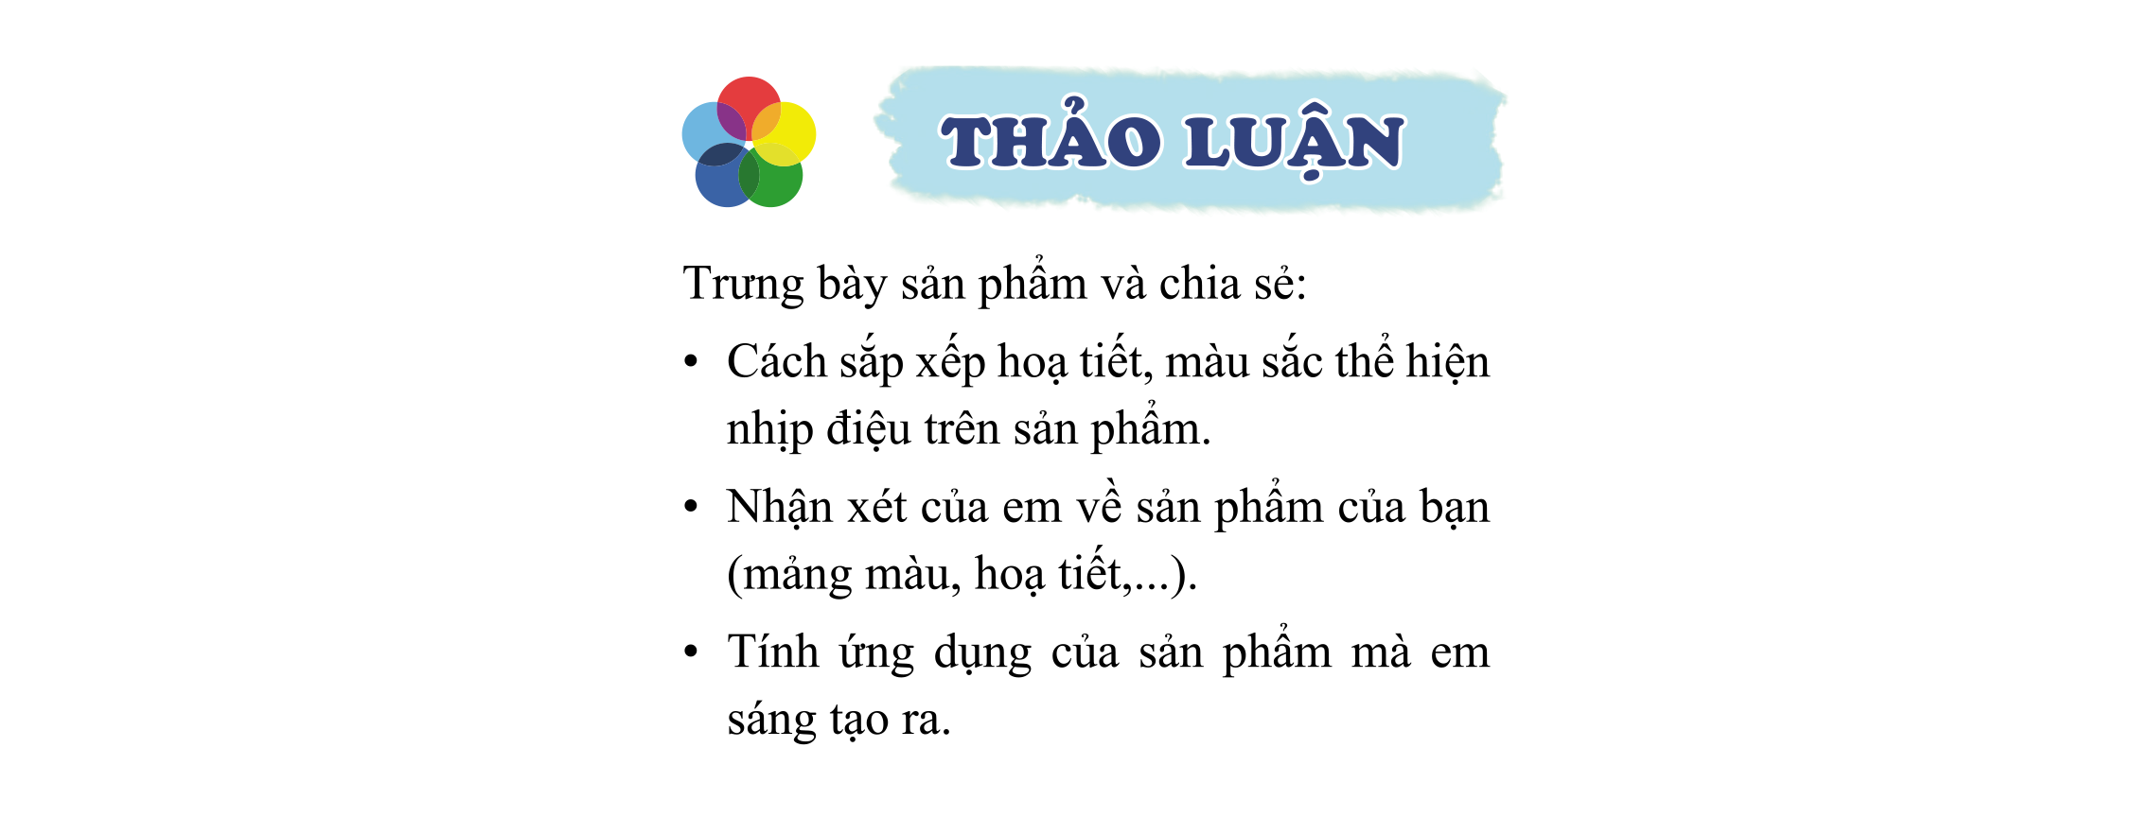
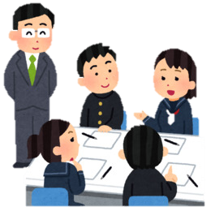
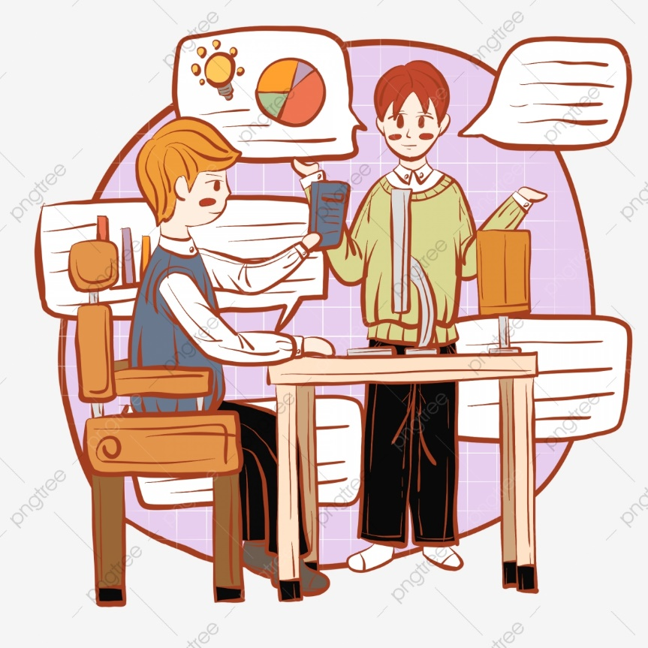

Slide 18
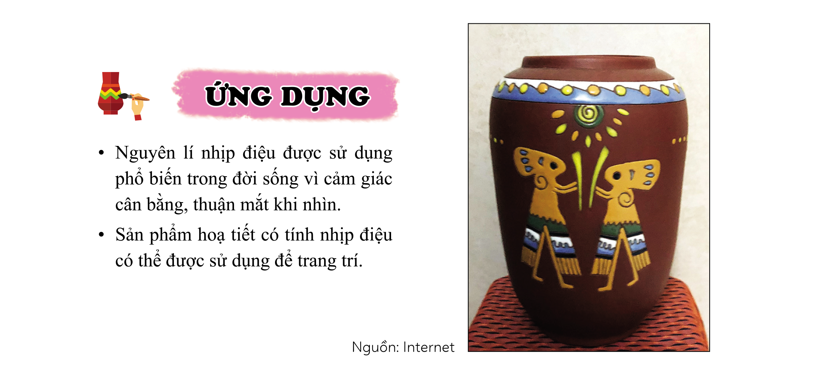

Slide 19

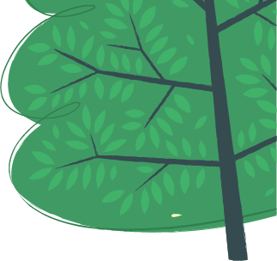
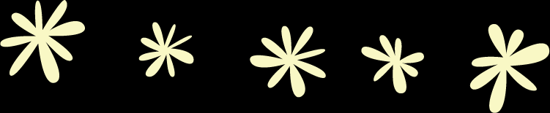










CHÂN THÀNH CẢM ƠN

